Slide 1

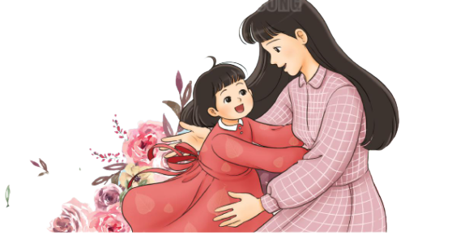
TIẾT 21
HỌC HÁT BÀI BÀN TAY MẸ
Nhạc: Bùi Đình Thảo
Lời thơ: Tạ Hữu Yên

Slide 2


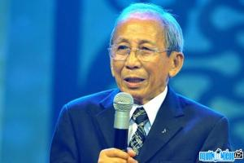
NHẠC SĨ
BÙI ĐÌNH THẢO

Slide 3
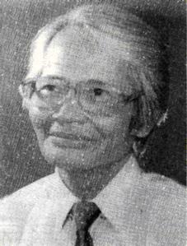
NHẠC SĨ BÙI ĐÌNH THẢO
Tên thật là Đặng Đức Ngao sinh năm
1931 tại Duy Tiên – Hà Nam.
Âm nhạc của ông dung dị, đầm ấm,
mềm mại mang âm hưởng Âm nhạc
dân gian.
Các bài hát thiếu nhi: Em đi giữa biển
vàng, Tay thơm tay ngoan, Bàn tay mẹ,
Bà thương em…

Slide 4
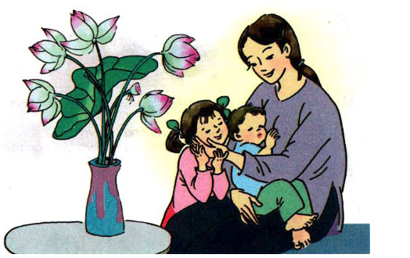
Bài hát bàn tay mẹ có giai điệu vừa
phải, tha thiết. Mẹ đã biết bao vất vả,
gian nan để chăm sóc, dạy dỗ, nuôi
nấng chúng ta thành người. Bài hát
là sự ca ngợi công ơn của người
mẹ vì các con.

Slide 5

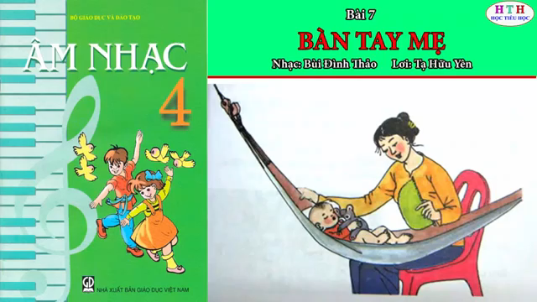

Slide 6
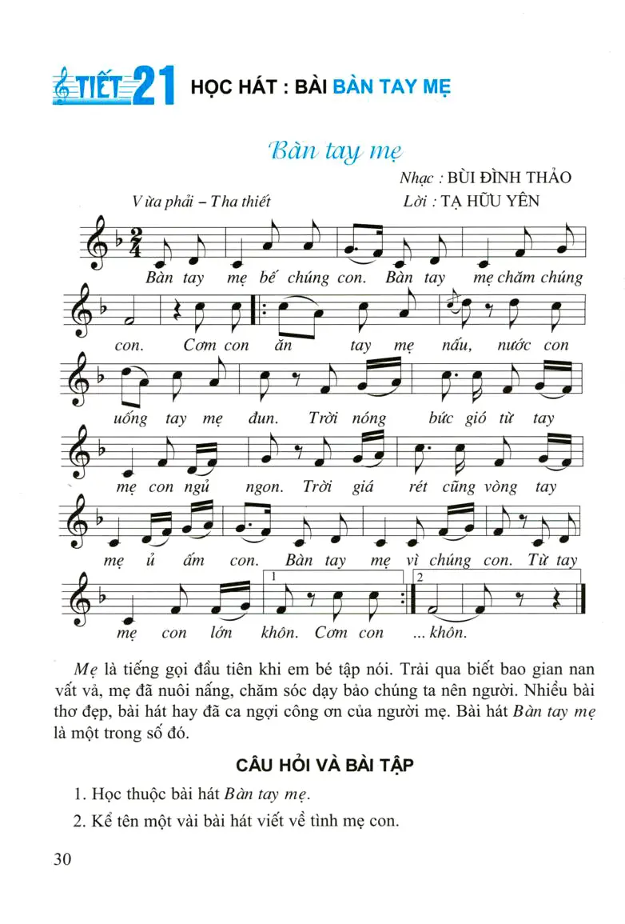


Slide 7
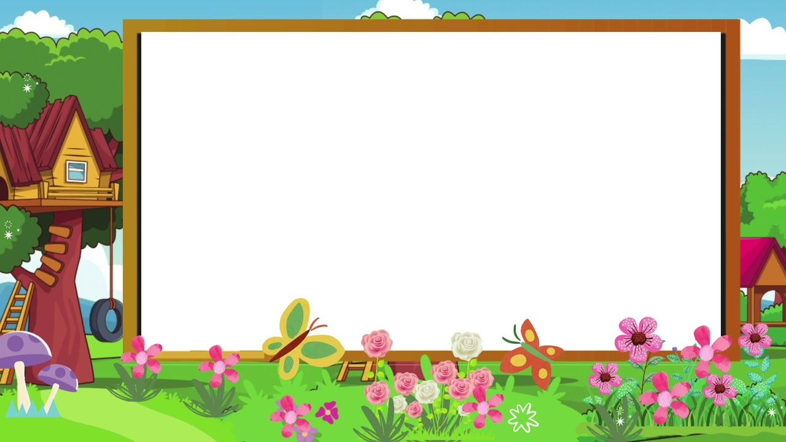
BÀN TAY MẸ
Câu 1: Bàn tay mẹ bế chúng con
Bàn tay mẹ chăm chúng con.
Câu 2: Cơm con ăn tay mẹ nấu
Nước con uống tay mẹ đun.
Câu 3: Trời nóng bức gió từ tay mẹ, con ngủ ngon.
Câu 4: Trời giá rét cũng vòng tay mẹ, ủ ấm con.
Câu 5: Bàn tay mẹ vì chúng con,
Từ tay mẹ con lớn khôn.

Slide 8


CÂU 1

Slide 9
CÂU 2

Slide 10
CÂU 3

Slide 11
CÂU 4

Slide 12
CÂU 5

Slide 13
BÀN TAY MẸ
Câu 1: Bàn tay mẹ bế chúng con
Bàn tay mẹ chăm chúng con.
Câu 2: Cơm con ăn tay mẹ nấu
Nước con uống tay mẹ đun.
Câu 3: Trời nóng bức gió từ tay mẹ, con ngủ ngon.
Câu 4: Trời giá rét cũng vòng tay mẹ, ủ ấm con.
Câu 5: Bàn tay mẹ vì chúng con,
Từ tay mẹ con lớn khôn.

